Slide 1
Diplomový seminář 2
kommunikasjon

Slide 2
faget
Avhandling må ha en tilhørighet til et fag, disiplin
kommunisere med faget
med fagkonteksten
State of art
Aktuelle problemer og spørsmål
Minst 13 bøker + andre kilder (artikler, studentoppgaver, nettet)

Slide 3
Meg selv
Å finne og formulere sine interesser
Unngå misforståelser /46
SKRIVING
Tankeskriving
Kladd
Ferdigskriving
redigering

Slide 4
Med veilederen
Tittelen
Disposisjon
Kapittel-inndeling
Konsultasjon må bli basert på din tekst (2 sider....)

Slide 5
Med leseren
Hvem er det?

Slide 6
metakommunikasjon
strukturerer din tekst
hjelper å finne fokus
signaliserer at det er deg som styrer teksten

Slide 7
Parafrase og referat
Innholdet i andres tekster gjengis i henholdsvis parafrase og referat.
En parafrase er en tekstnær gjennomgang av andres tekster, punkt for punkt i tekstens rekkefølge (også en roman, en film)
Et referat er en kondensering av ideer og informasjon i andres tekst. Når du referer, er det tillatt å velge ut relevante deler av teksten som du fokuserer på, og endre på rekkefølgen.

Slide 8
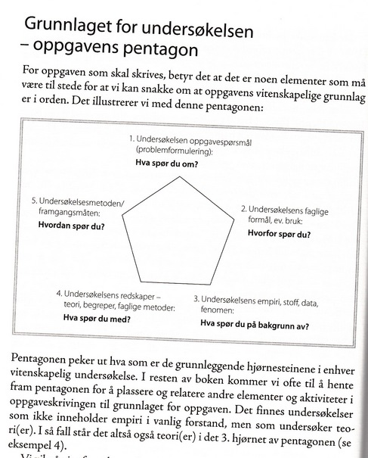

Slide 9
